Slide 1
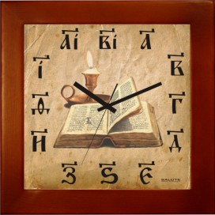
VΙ Региональный конкурс исследовательских работ и творческих проектов дошкольников и младших школьников «Я – исследователь» Секция: гуманитарная
Тема: Тайны старинной книги
Автор: Приймак Сергей, 3 «А» класс,
МБОУ СОШ № 2,
Тимашевский район
Руководитель: Приймак Елена Ивановна,
учитель начальных классов МБОУ СОШ № 2,
Тимашевский район
2012

Slide 2
Предисловие
Я своего дедушку видел только на фотографии. Но от него осталось несколько старинных вещей, среди которых меня всё время занимала необычная толстая книга на верхней полке.
Мама рассказала, что это семейная реликвия, которая досталась моему дедушке от его родителей. Они очень ценили и почитали книги.
С этого всё и началось…

Slide 3
Цель исследования
На полке старинная книга стояла.
О прадедах наших напоминала…
Что это за книга? И как её звать?
И сколько ей лет?- Мне хотелось узнать.
- Ну, может быть, сто лет, - сказала сестрица.
- А что за значки здесь внизу на страницах?
- Да это же старославянские цифры!
- Хочу разгадать я их тайны и шифры!

Slide 4
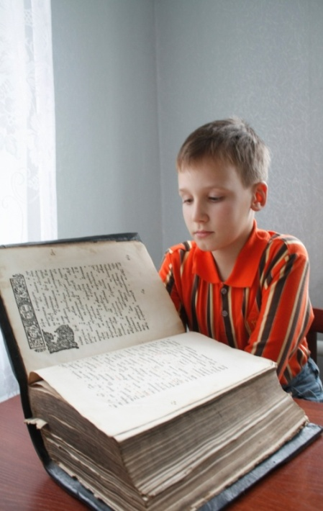
План исследования
Чтобы ответы мне отыскать,
Я должен об этой книге узнать:
- её название,
год и место издания,
имена исторических лиц,
и сколько в старинной книге страниц,
как создавалось книжное чудо,
к нам попала книга откуда?
Для этого мне необходимо:
- найти в энциклопедиях
историческую информацию,
- найти старославянскую нумерацию,
- перевести на знаки арабских цифр,
чтобы понять неизвестный мне шифр.

Slide 5
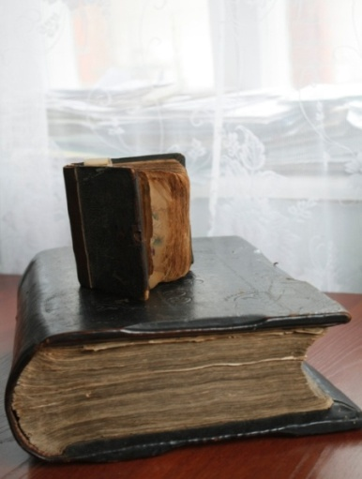
1 этап – визуальное исследование.
Бумага прочная и переплёт -
Мастер старался на сто лет вперёд.
Обложка из дуба, обтянута кожей -
Книга такая исчезнуть не сможет.
Я её измерил.
Толщина книги 1 дм.
Высота книги 35 см.
Ширина книги 25 см.
Масса книги 4 кг 500 г.

Slide 6
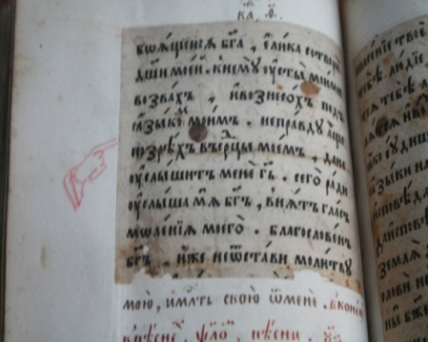
Открыл и внимательно рассмотрел:
«Красную строчку» так выделяли.
Видно, что книги эти читали.
Чтобы на важную мысль указать,
Пальчик спешили нарисовать.
И вот я книгу долго листал
И, наконец, этот текст отыскал.

Slide 7
2 этап – лексическое исследование
Начата быть печатати сия богодухновенная книга Триодь постная в царствующем граде Москве в лето зр˜ни года месяца июня в к˜д день на рождество чистейшего и славного пророка Предтечи Крестителя господня Иоанна, в пятое лето благочестивыя державы царства его Государя Царя и Великого Князя Алексея Михайловича всея Руси.
Совершена же быть сия книга Триодь в лето зр˜нд года месяца октября в а˜ день на память святого Апостола Филиппа единого из семи диаконов, в шестое лето царства его Государя Царя и Великого Князя Алексея Михайловича всея Руси. И при отце его и богомольце Иосифе патриархе Московском и всея Руси, в девятое лето патриаршества его…

Slide 8
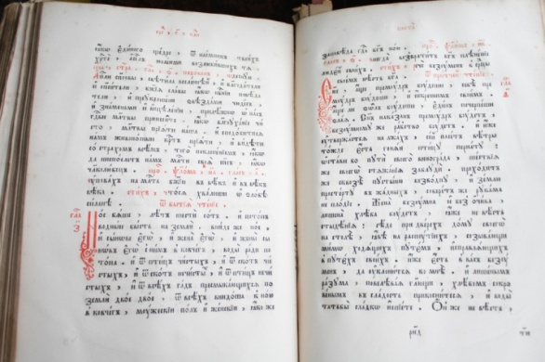
Я узнал название Книги и её назначение.
Старинная книга
«Триодь постная»
(греч. τρεις — три + ωδή — песнь) - богослужебная книга Великого поста.
«Триодь постная» содержит в себе молитвословия, которые читали во время Великого поста,
чтобы поддержать в себе дух и задуматься о великом смысле Православия.
Современная книга

Slide 9
Напечатана сия Книга -
«в царствующем граде Москве».

Slide 10
Книга напечатана с помощью кириллицы – старославянской азбуки.

Slide 11
Я узнал историю старославянских цифр.
Арабы к нам принесли способ записи чисел, которым мы сейчас пользуемся.
В Древней Греции не стали выдумывать специальные значки для цифр, а использовали буквы с чёрточками.
Вместе с греческим алфавитом в Древнюю Русь пришла и система записи чисел. Только вместо чёрточки на Руси ставили волнистую линию - титло.

Slide 12
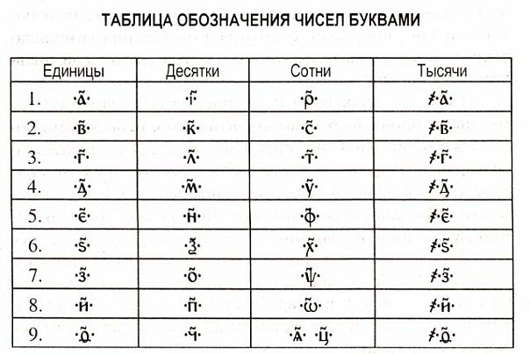
Дата печатания Книги по старославянской нумерации
Начало:
зр˜ни - 7158 год
к˜д - 24 июня
Конец:
зр˜нд -7159 год
а˜ - 1 октября

Slide 13
Из истории летоисчислений я узнал:
Петр I решил сравнять Российское летоисчисление с европейским и предписал: « Вместо 1 января 7208 г. "от сотворения мира" считать
1 января 1700 г. "от рождества господа Бога и спаса нашего Иисуса Христа"».
Я посчитал разность в летоисчислениях:
_ 7208 год - 1700 год
7158 год - ? год
50 лет
Значит, 7158 год – это 1650 год.
Вывод:
начало печатания Книги 24 июня 1650 года,
конец печатания Книги 1 октября 1651 года.

Slide 14
3 этап –историческое исследование. Год издания Книги -- пятое лето царства Государя Царя Алексея Михайловича. Я прочитал:
воспитанию будущего наследника престола уделялось очень большое внимание.
В 6-летнем возрасте Алексей умел хорошо читать.
Царь Алексей Михайлович (Тишайший) взошёл на престол в 1645 году. Молодой монарх был расположен к распространению и укреплению православной веры. В Москву были приглашены украинские учёные монахи, которые приняли деятельное участие в издании богослужебной литературы. Был перестроен и расширен Печатный двор. Значительно увеличилось количество печатных книг.
Царь Алексей много читал, во время его правления ощутимо пополнились российские библиотеки при храмах.

Slide 15
Печаталась сия Книга при богомольце Иосифе Патриархе Московском и всея Руси.
Есть данные, что он был родом из Владимира.
В 1642 году был избран на патриарший престол впервые по жеребьёвке. Принимал меры к насаждению школьного образования в Москве, для чего выписывал ученых из Киева. Он заботился о благоустройстве церквей и о благолепии церковной
службы.
Святительство Иосифа ознаменовано интенсивной издательской деятельностью и оживлением церковной мысли . Церковные книги, изданные при Иосифе, были последними, отражающими дониконовские редакцию текстов и обрядность. Поэтому они впоследствии высоко ценились и переиздавались старообрядцами. Наиболее важным событием патриаршества Иосифа было издание богослужебных и церковноучительных книг, — в таком количестве, в каком они не издавались ни при одном из его предшественников, — причём иные издания в его патриаршество повторены были по нескольку раз. (Всего было издано 19 богослужебных книг).

Slide 16
Начало печатания Книги - 24 июня - на рождество чистейшего и славного пророка Предтечи Крестителя господня Иоанна
Славный пророк Предтеча Креститель господня Иоанн ближайший предшественник Иисуса Христа, предсказавший пришествие Мессии.
Он жил в пустыне аскетом. После 30 лет проповедовал крещение покаяния для иудеев, крестил в водах Иордана Иисуса Христа.
Затем был обезглавлен из-за козней иудейской царевны Иродиады и её дочери Саломеи. Считается исторической фигурой и упоминается во всех известных рукописях «Иудейских древностей».

Slide 17
Окончена Книга - 1 октября -- в день памяти святого Апостола Филиппа от семи диаконов.
Святой Апостол Филипп был родом из Кесарии Палестинской.
Он был избран святыми Апостолами во диакона. Он проповедовал Христа. Проповедь свою святой Филипп подтверждал многими чудесами, исцеляя всякие болезни.
Обратив так многих ко Христу и сотворив великие чудеса, Апостол Филипп отошел ко Господу в глубокой старости.
Вывод:
исторические личности, упомянутые на странице 597, действительно существовали
и были известны в то время.

Slide 18
4 этап – мои вычисления. Скорость печатания Книги
Последний пронумерованный лист ф˜чи,
что соответствует числу 597.
Сохранилось 598 листов.
В Книге было 600 листов,
на листе приблизительно 1500 знаков.
Значит, всего в Книге 900 000 знаков.
Книга печаталась 464 дня,
значит, приблизительно в день печатали
всего 1940 знаков.
Вывод:
мастера работали медленно,
но сделали Книгу на века.

Slide 19
Вывод исследования:
Полученные результаты лексического
и исторического исследований совпали.
Книга для меня уникальна, ей 360 лет. На её страницах история России переплелась с историей моей семьи.
Нас разделяют время и просторы родной страны.
Но есть то, что нас объединяет. И это самое главное –
язык, культура и православная вера.

Slide 20
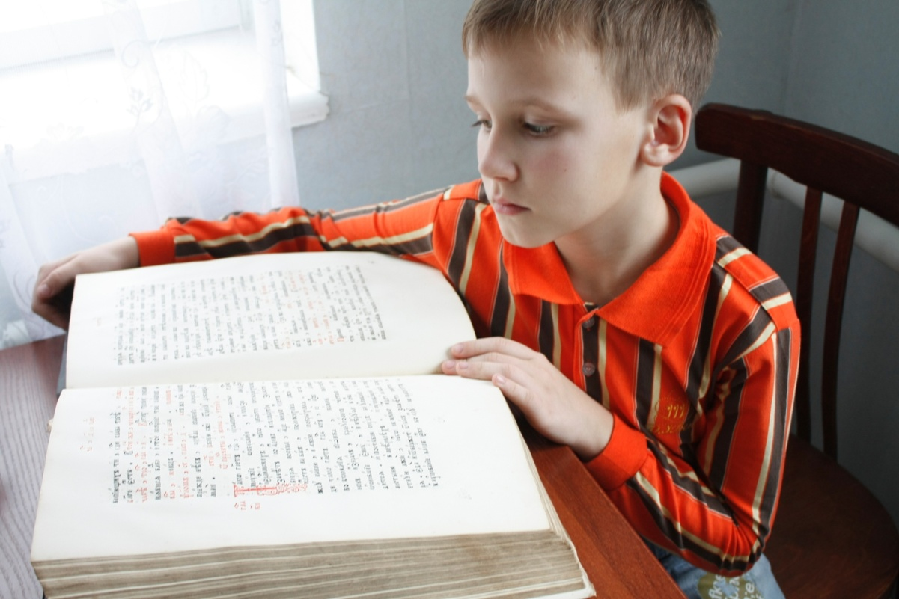
Послесловие
На полке старинная Книга стояла.
О прадедах много она рассказала…
От времени Книгу спас переплёт:
Мастер ушёл, а Книга живёт!
Она непонятна быстрому взгляду,
Над каждой страницей задуматься надо…
И время отступит, и чудо свершится:
И предки со мной говорят сквозь страницы!

Slide 21
Список используемой литературы
1.Православные праздники. ООО «Издательство АСТ». 2007.
2. Словарь древнерусского языка. И. И. Срезневский. М., «Книга».-1989.
3.Толковый словарь. С. И. Ожегов, Н. Ю Шведова.
4. Энциклопедия царей и императоров. Россия. ΙХ – ХХ вв. Роосса. 2011.
5. http://ru.wikipedia.org/

